Slide 1

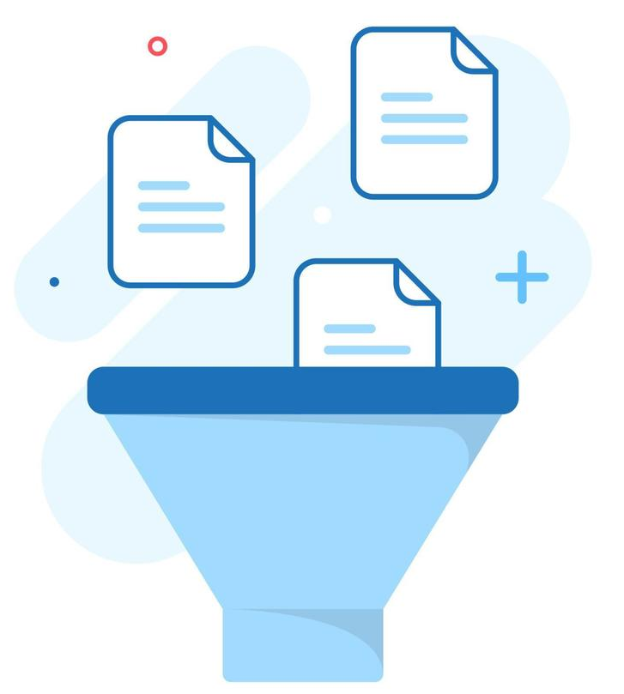
Filtrado de datos
Integrantes: Rodolfo Godoy y Cristina Verdugo
Profesor: Eloy Alvarado Narváez
Asignatura: Estadística

Slide 2
Temas:
Definición de Filtros
Tipos de Filtros
Filtro de Kalman
Ejemplos de filtros en la vida cotidiana
Conclusiones

Slide 3
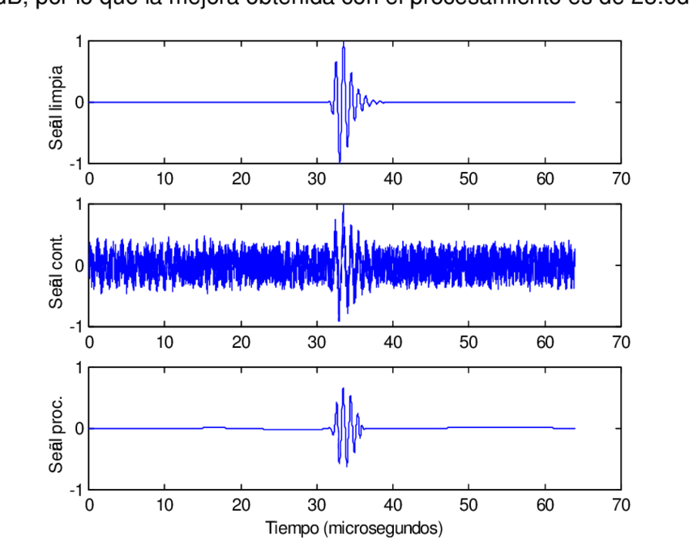
Filtros: definición
Herramienta para el análisis de datos
Filtros digitales y analógicos
Reducir el “ruido” y Comprimir datos

Slide 4
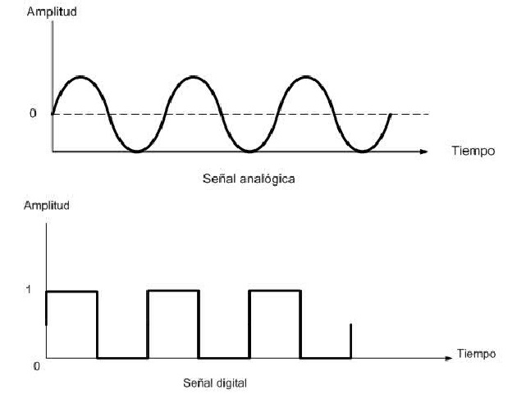
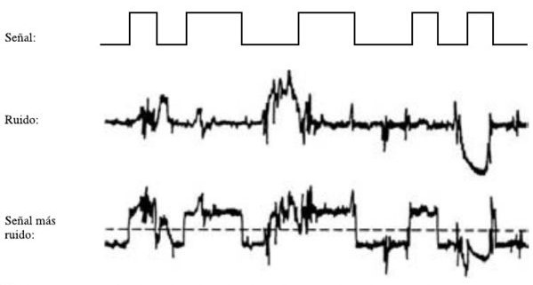
¿Qué es una señal y que es el ruido?

Slide 5
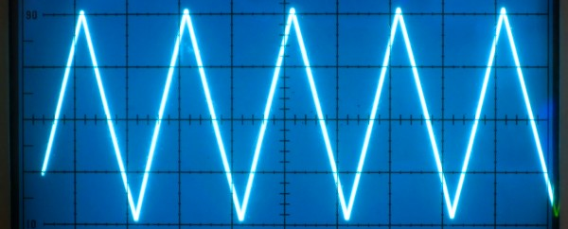
Filtros Electrónicos

Slide 6
Filtrados electrónicos: ¿Qué son?
Existen dos tipos: Analógico y Digital.
Elemento que discrimina una determinada frecuencia de una señal eléctrica, pudiendo modificar tanto su amplitud como su fase.
Algunos ejemplos:
Paso Bajo
Paso
Alto
Paso Banda
Filtros lineales
Paso Banda Eliminada
Filtro de Kalman

Slide 7
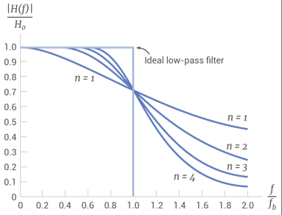
Filtro de paso bajo:
Filtro electrónico caracterizado por permitir el paso de las frecuencias más bajas y atenuar las frecuencias más altas.

Slide 8
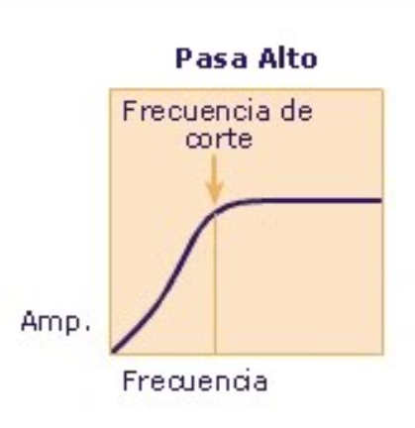
Filtro de paso alto:
Contrario al Filtro Paso Bajo
Atenúa levemente las frecuencias que son mayores que la frecuencia de corte.
Introducen mucha atenuación a las que son menores que dicha frecuencia.

Slide 9
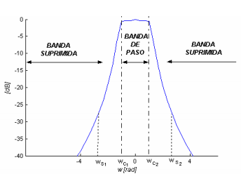
Filtro de banda
Existen dos frecuencias de corte, una inferior y otra superior.
Sólo permiten el paso de un rango o banda de frecuencias sin atenuar.

Slide 10
Filtro Banda eliminada
Elimina en su salida todas las señales que tengan una frecuencia comprendida entre una frecuencia de corte inferior y otra de corte superior. E
Eliminan una banda completa de frecuencias de las introducidas en su entrada.

Slide 11
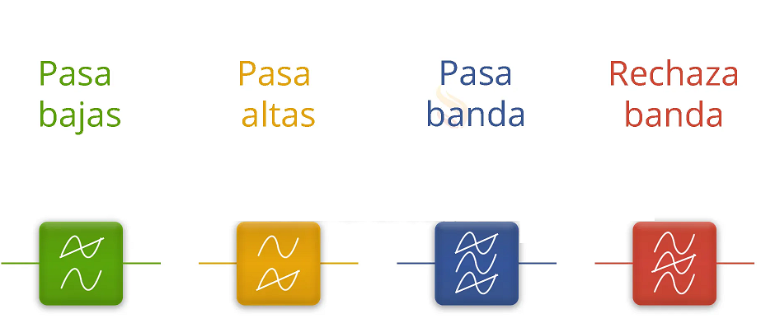

Slide 12
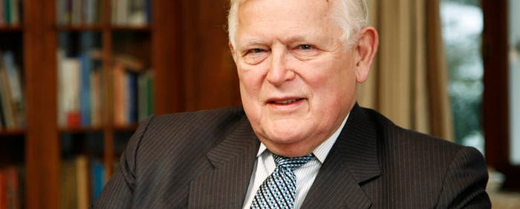
Filtro de Kalman

Slide 13
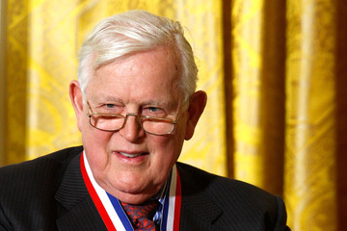
Filtro de Kalman: ¿Qué es?
Es un algoritmo desarrollado por Rudolf E. Kalman en 1960 que sirve para poder identificar el estado oculto (no medible) de un sistema dinámico lineal.
Uno de los hitos mas importantes en el uso de este filtro en el siglo 20 fue su implementación en vehículos espaciales (Misión APOLO).

Slide 14
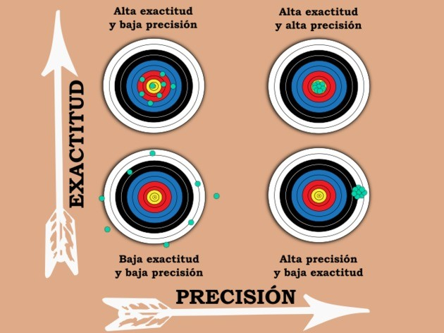
Conceptos Previos
Precision.
Exactitud.
Estimación.

Slide 15

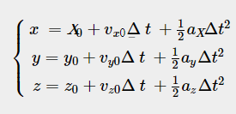

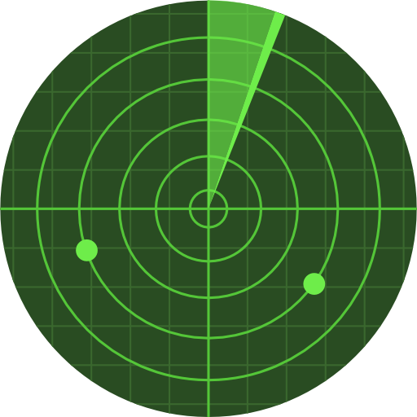
Necesidad de un algoritmo de predicción:
Algunos conceptos:
Estado del Sistema
Modelo Dinámico
Ruido de Medición
Ruido del Proceso

Slide 16
Filtro de Kalman
Predicción
Predecir estado actual
Corrección
Corregir la primera predicción

Slide 17
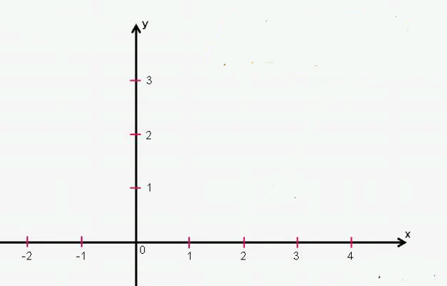

1ra Fase: Predicción
Pi = 0 m
Vi = 3 m/s
Posición actual =
posición del instante anterior
+ velocidad * tiempo pasado

Slide 18
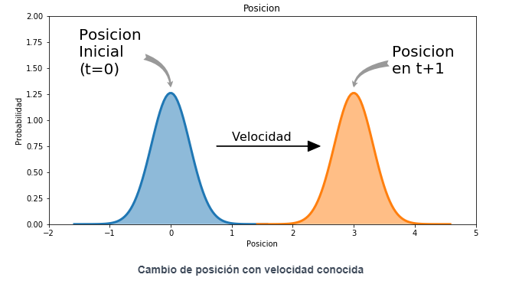
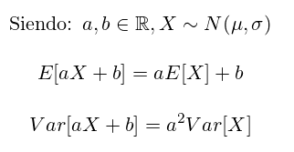
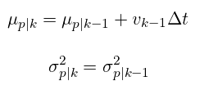
Variable aleatoria: posición

Slide 19
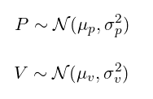
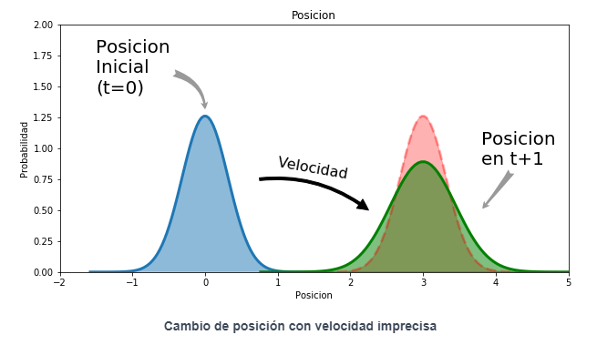
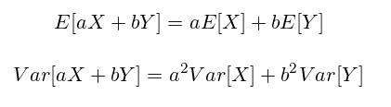
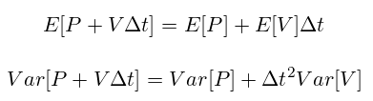
Variables aleatoria: posición y velocidad

Slide 20
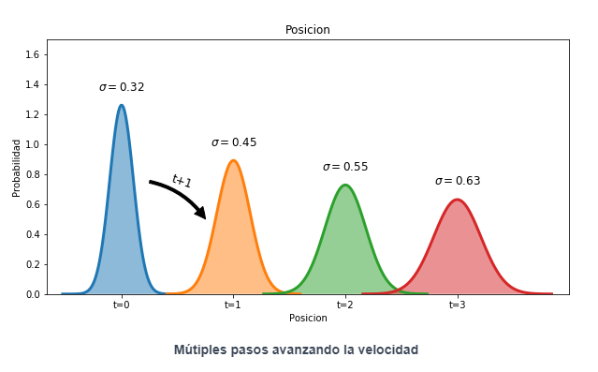

Slide 21
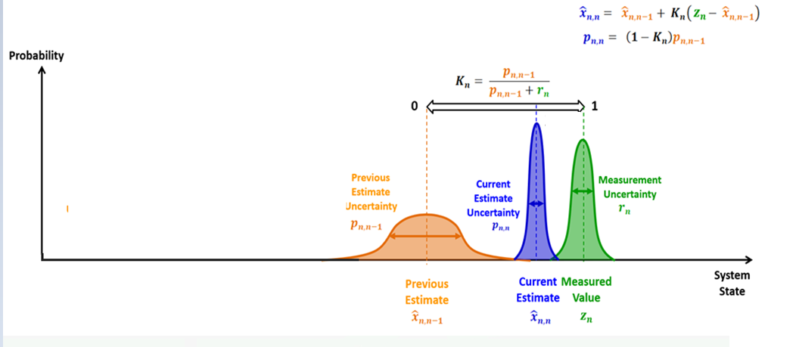
2da Fase: Corrección

Slide 22
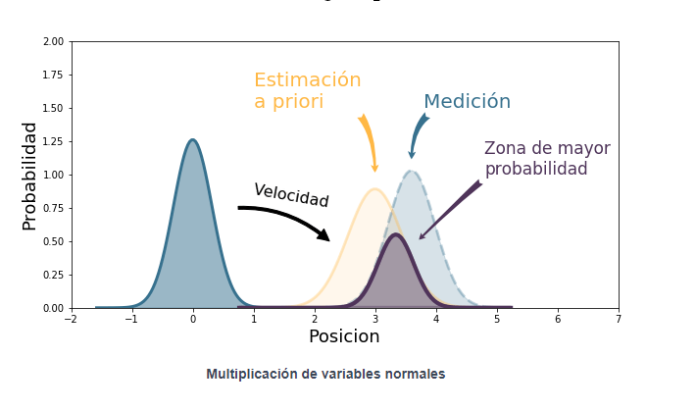

Slide 23
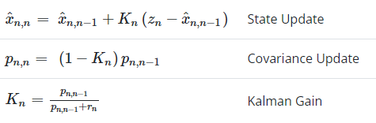
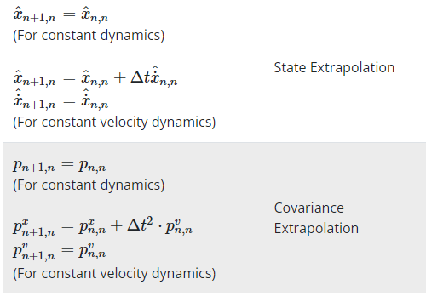
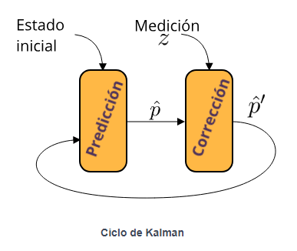
Ecuaciones utilizadas para el Filtro de Kalman

Slide 24
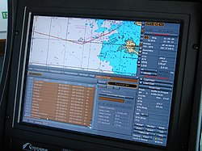
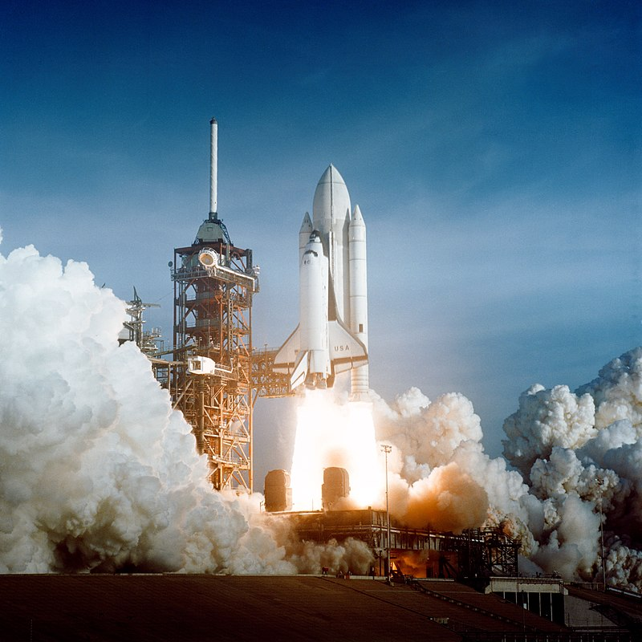
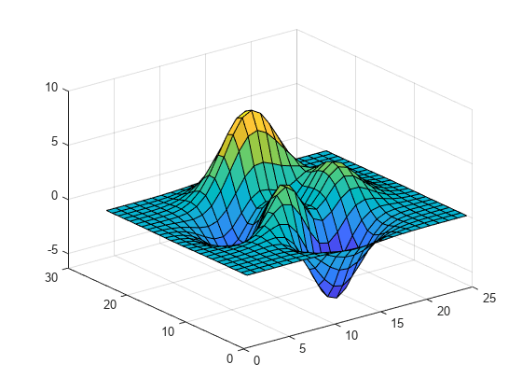
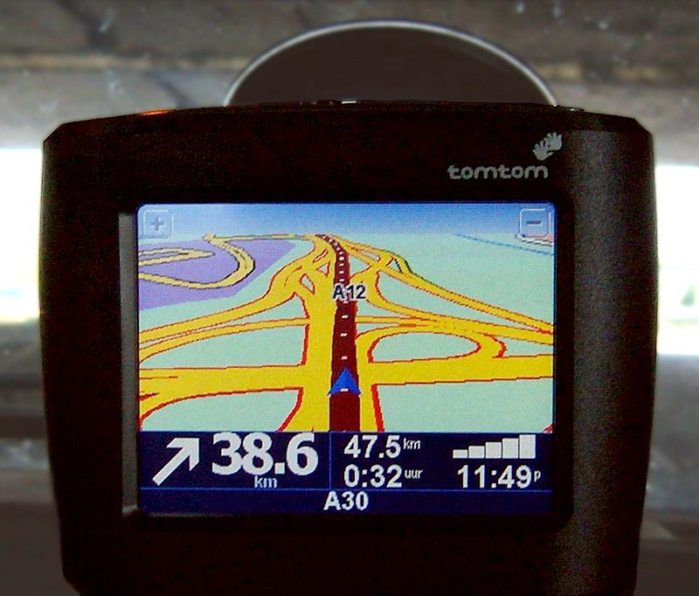
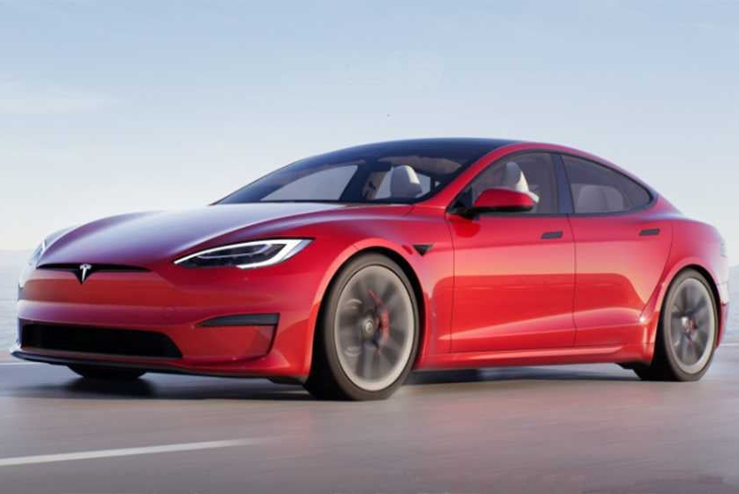
Ejemplos de la vida cotidiana del uso del Filtro K.

Slide 25
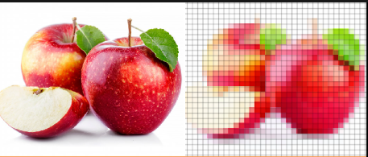
Otros filtros en la vida cotidiana

Slide 26
Otros Filtros existentes:
Filtro bayesiano: popular técnica estadística de filtrado de email. Se suelen utilizar un conjunto de palabras características para identificar los correos spam.
Filtro de Fourier: herramienta para procesar y analizar datos discretos, se utiliza en aplicaciones de procesamiento de señales y matemáticas computacionales. Cuando los datos se representan como una función de tiempo o espacio, la transformada de Fourier descompone los datos en componentes de frecuencia.

Slide 27
Conclusiones:
Los filtros pueden ser herramientas muy útiles para el manejo de datos.
Se usan constantemente en el desarrollo la vida cotidiana.
Se debe escoger el filtro mas adecuado dependiendo de la tarea que se quiere realizar.

Slide 28
¿Preguntas?

